Slide 1
ポストニュートン近似を
用いた天体の運動
～水星の近日点移動と
連星からの重力波放出～
宇宙物理数理科学研究室
B12-101 山本 峻

Slide 2
目的
アインシュタイン方程式で予測される時空の歪みを含めた天体の運動を計算
すべて計算することができないので精度のいい近似（ポストニュートン近似）を用いる

Slide 3
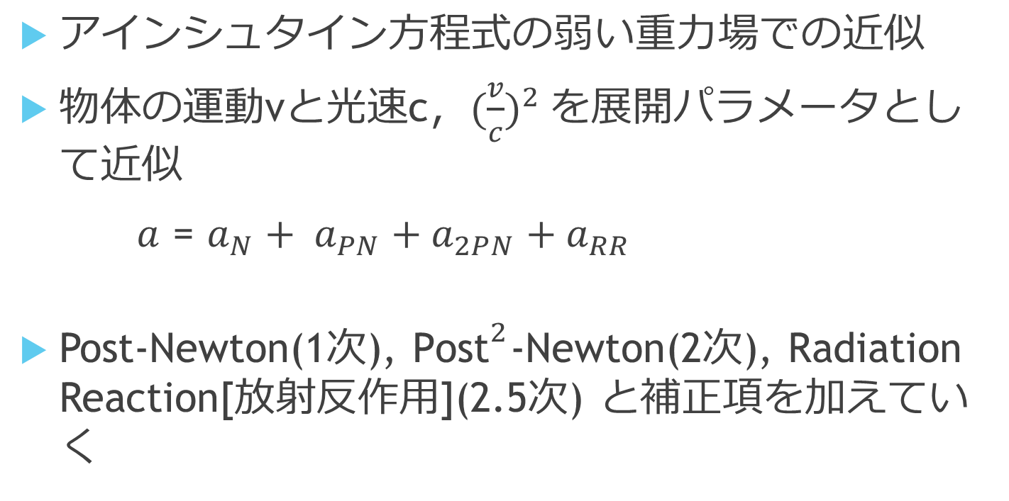
ポストニュートン近似とは
アインシュタイン方程式の弱い重力場での近似
物体の運動vと光速c，${(\frac{v}{c})}^{2}$を展開パラメータとして近似
  $a$ = $a_{N}+ a_{PN}+a_{2PN}+a_{RR}$
Post-Newton(1次), ${\text{Post}}^{2}$-Newton(2次), Radiation Reaction[放射反作用](2.5次) と補正項を加えていく

Slide 4
水星の近日点移動
水星が描く楕円軌道上で
  太陽と最も近くなる点
  （近日点）は
  100年で574秒角ずれる
574秒のうち，43秒だけ
万有引力とは
  計算があわない
このずれを近日点移動とよぶ
影響εを（v/c）から0.1として誇張して描いた近日点移動

Slide 5
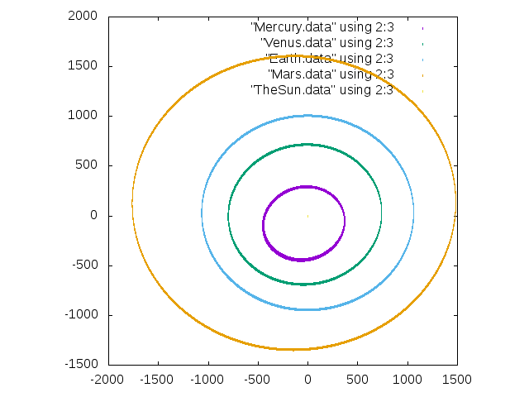
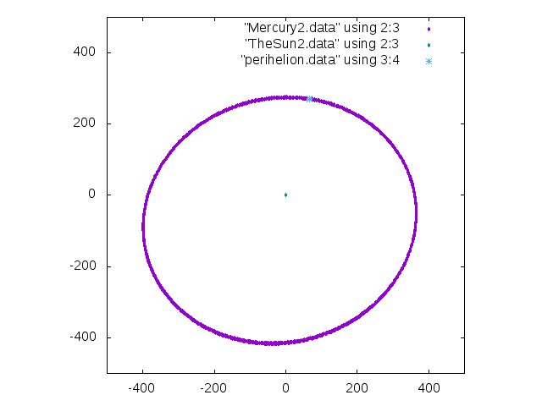
太陽系シミュレータ
太陽系シミュレータ（火星までのｘｙ平面）
太陽からの影響のみ受けて周回する水生の軌道
Notes:
光速cと惑星の速度vから近日点移動のずれを

Slide 6
重力波とは
重力波とは時空の歪みが伝わる波
  一般相対論で予測される
  光速で伝搬する
RRの項から重力波の影響がみられる

Slide 7
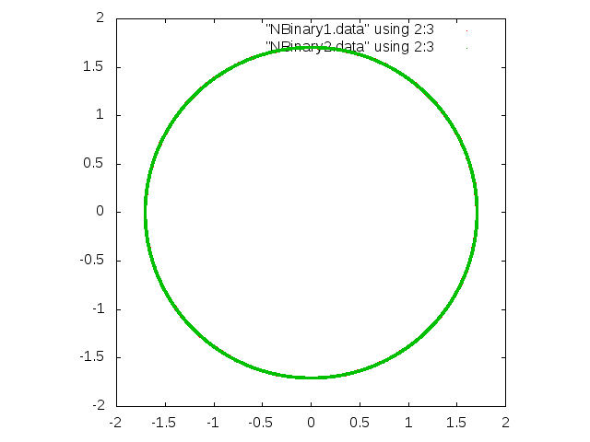
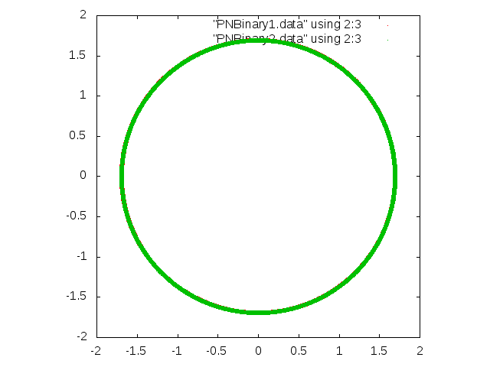
連星の運動
Newtonの万有引力のみの影響で周回する連星の軌道
PostNewton1次の項の影響を含めた連星の軌道
Notes:
左: Newtonの影響のみ
右： PostNewtonの影響

Slide 8
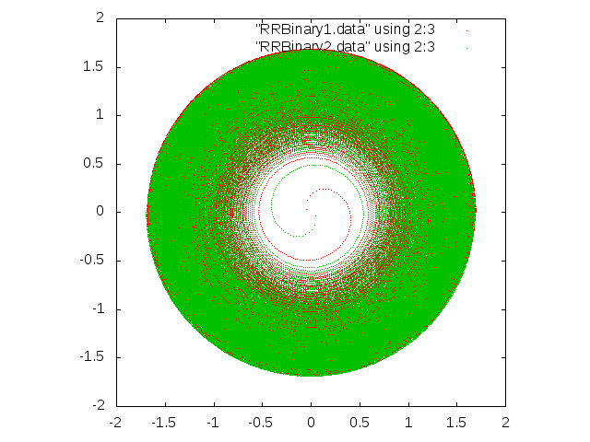
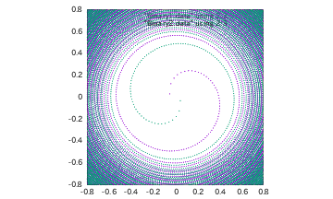
連星の運動（RRの項も含めると）
あ
RRの項まで含めた連星の軌道
RRの項まで含めた連星の軌道の中心部

Slide 9
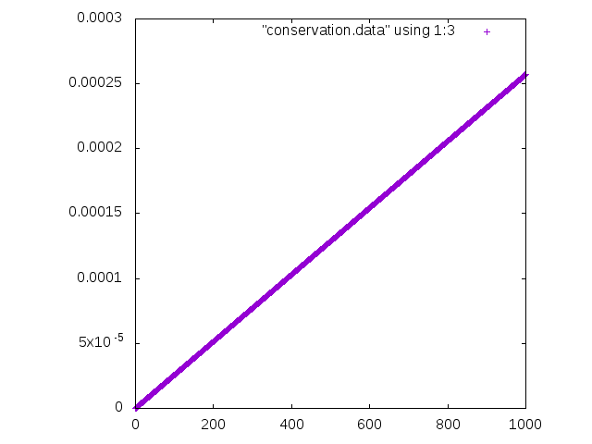
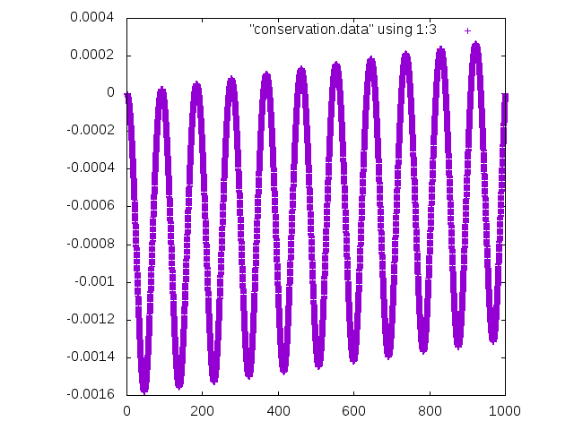
Newtonの項までの連星のエネルギー
PostNewtonの項までの連星のエネルギー

Slide 10
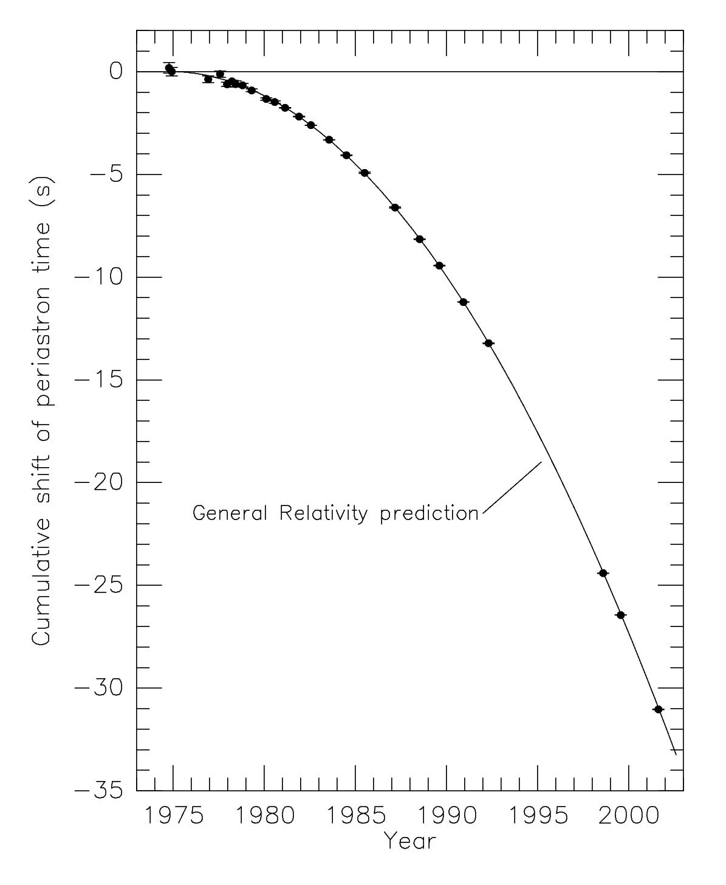
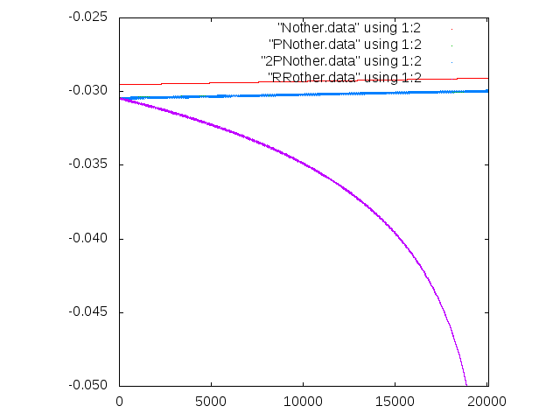
エネルギー保存
NewotonおよびPostNewton各項のエネルギー変化
連星パルサー（PSR B1913+16）の時間変化にともなう周期のずれの蓄積

Slide 11
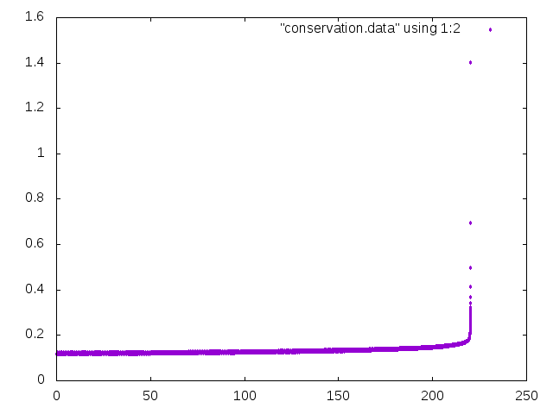
精度の確認
RRの項までだと合体まで
計算するには精度が十分でない
連星の速度vの光速に対する比
連星のお互いの距離が
約32kmのとき
精度が十分でなくなった
RRの項まで含めた連星の(v/c)(横軸：時間 縦軸：v/c)

Slide 12
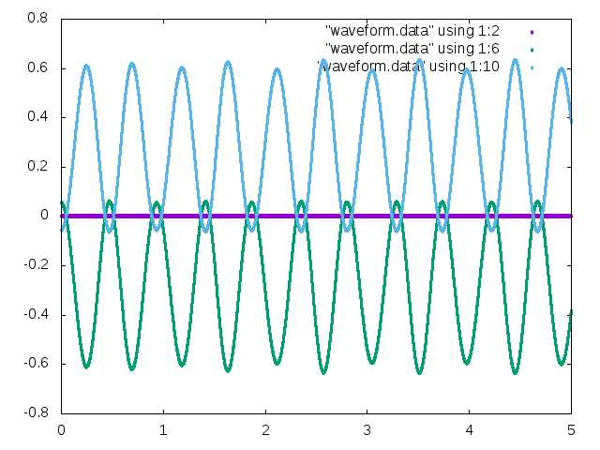
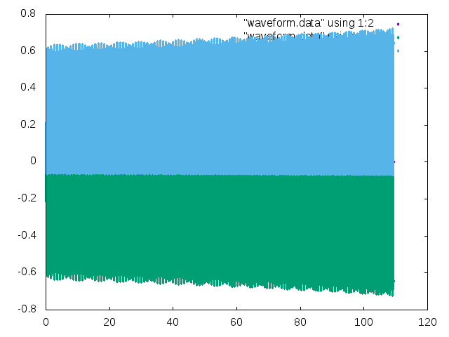
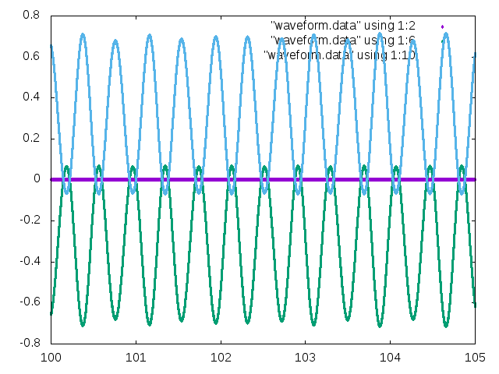
重力波波形(Newton)
Newtonの項のみの波形（左上）と
その初期（右上）と100周経過後（右下）

Slide 13
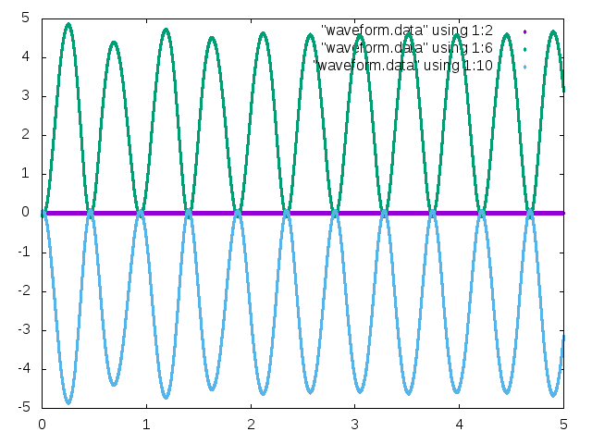
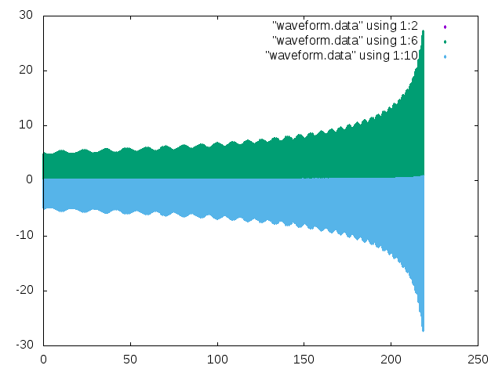
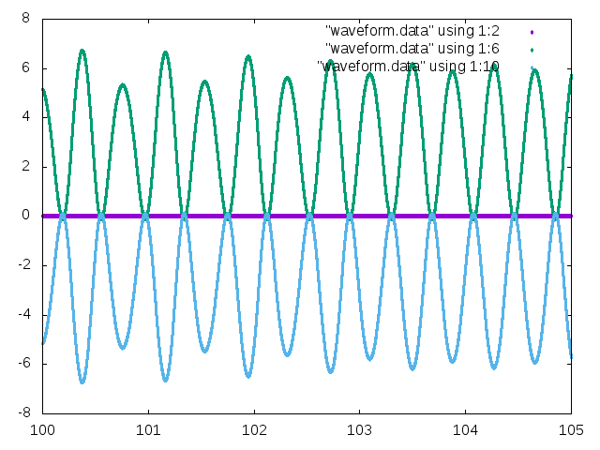
重力波波形(RR)
RRの項まで含めた波形（左上）と
その初期（右上）と100周経過後（右下）

Slide 14
まとめ
相対論的な天体の運動を計算した
重力波を放つ連星の動き，重力波の波形が計算できた

Slide 15
今後の展望
星の半径や自転を含めて実際の数値に近づける
修正した重力理論での波形解析

